Slide 1


Slide 2
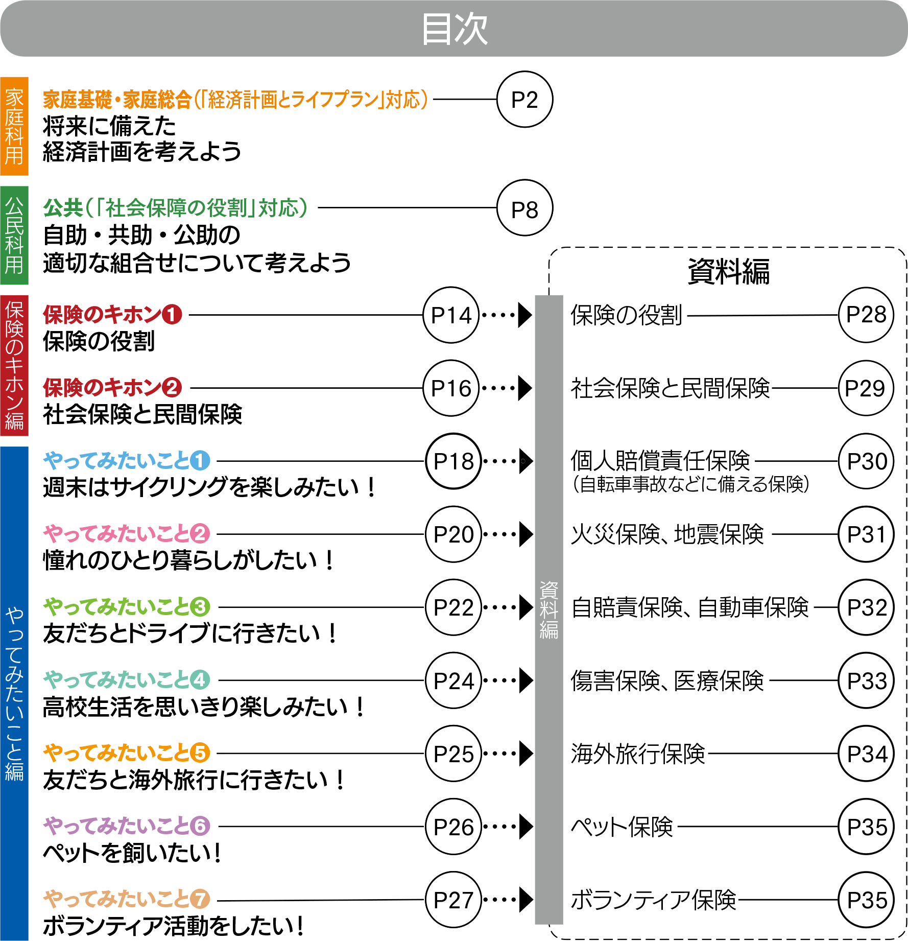

Slide 3


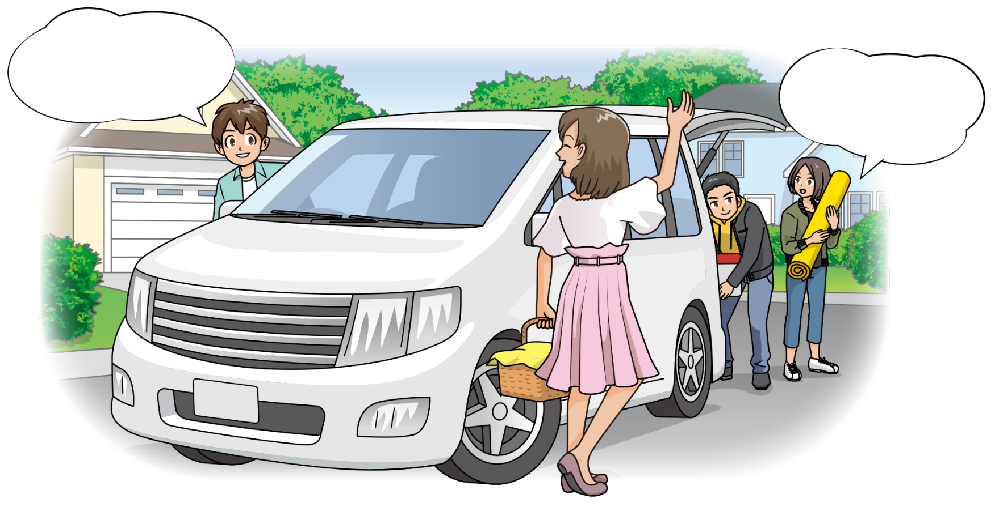

みんなとの
ドライブ
たのしみだなぁ
くるまだと
荷物もたっぷり
積めるよね
ドライブは楽しいけれど、
交通事故のリスクが
いつもついて回ることを忘れないでね

Slide 4

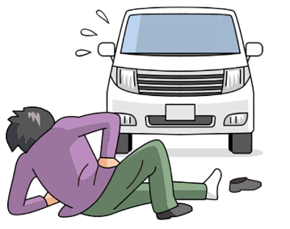
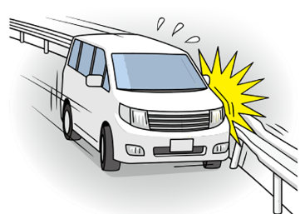
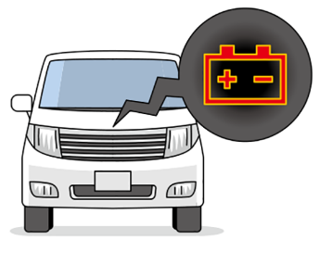
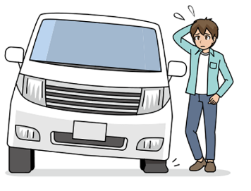
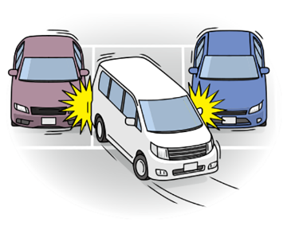
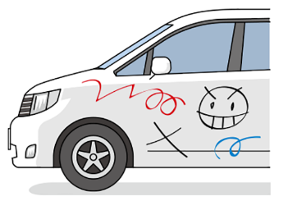
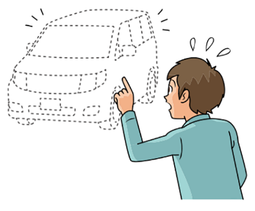
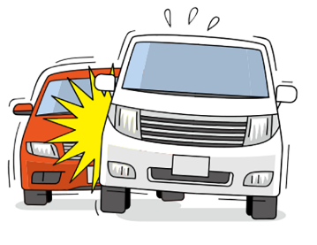

楽しいドライブが一転！
見逃せないリスクとは？
1
人をはねて
ケガをさせた。
2
ガードレールに
ぶつかってくるまに
キズがついた。
3
バッテリーが
上がって走行不能に
なった。
4
タイヤがパンクして
走行不能になった。
5
ぶつかって
自分と他のくるまに
キズがついた。
6
落書きされた。
7
くるまが盗難に
あった。
8
追突されてくるまが
壊れた。
まずは
安全運転を
心がけてね
万一の場合どんな備えがあるか
考えてみよう

Slide 5



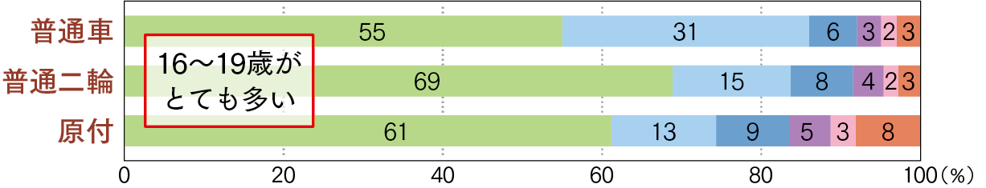
資料編
自賠責保険､自動車保険
●自賠責保険
くるまの事故により、他人を死傷させた場合の損害を補償する保険です。すべてのくるまに加入することが義務付けられています。
こんな
保険です
●自動車保険
くるまの事故により、他人を死傷させたり、他人のくるまを壊してしまった場合の賠償金、自分のケガ、自分のくるまの損害などを総合的に補償する保険です。加入は任意で、主に
5種類の保険から成り立っています。
運転免許証 取得年齢(2021年中）
免許の取得年齢は、車両の種類を問わず可能年齢になった時点で取得する若者が多いようです。また、試験の合格率は60～80％程度となっています。
※ グラフの構成率は、警察庁の統計数値をもとに小数点以下を四捨五入していることから、合計が100％にならない場合があります。
警察庁「運転免許統計（令和3年版）」をもとに作成

Slide 6
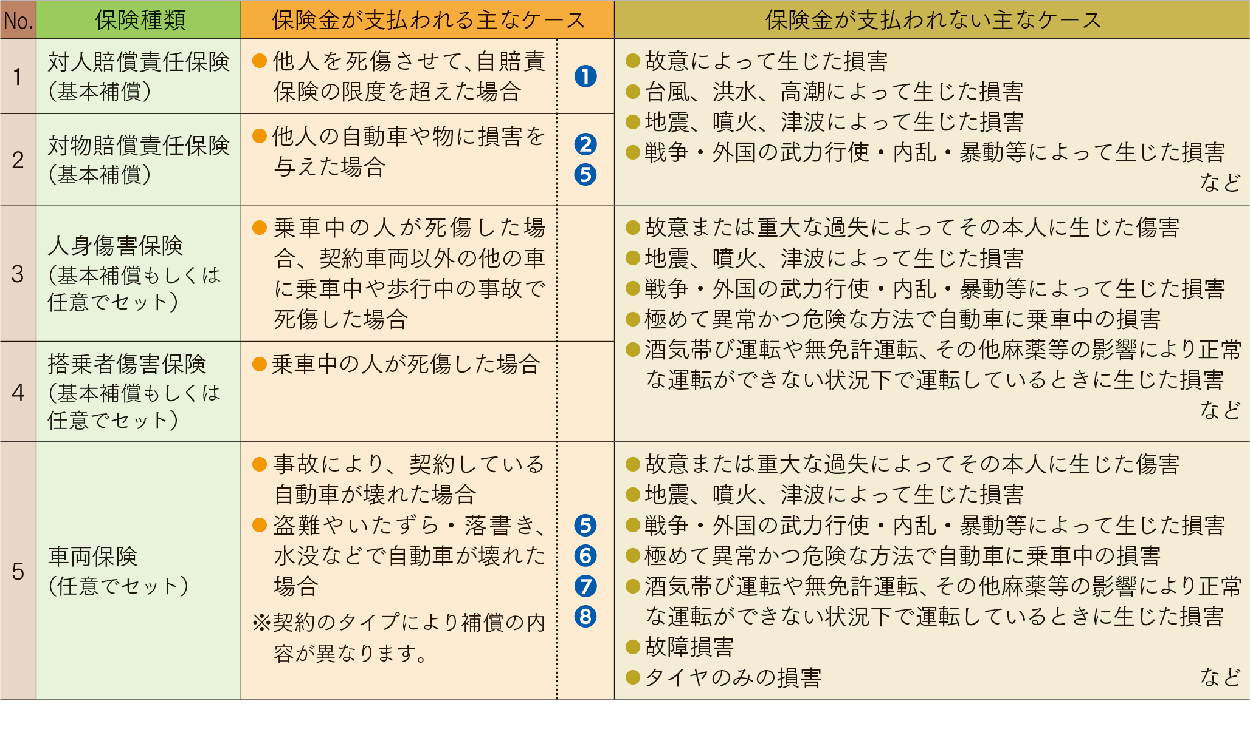

資料編
自賠責保険､自動車保険
保険金が支払われる主なケースと支払われない主なケース
保険会社や保険商品によって補償内容等が異なる場合もあるので、契約の際は十分に確認しましょう。
※表中の●数字は「見逃せないリスク」の番号を示しています。
● ❸ ❹ロードサービスにて対応
※サービス内容や、自動セットか特約（オプション）でセットするかは、保険会社によって異なります。
● ❺ぶつけた相手のくるまは対物賠償責任保険で、自分のくるまは車両保険で補償されます。

Slide 7
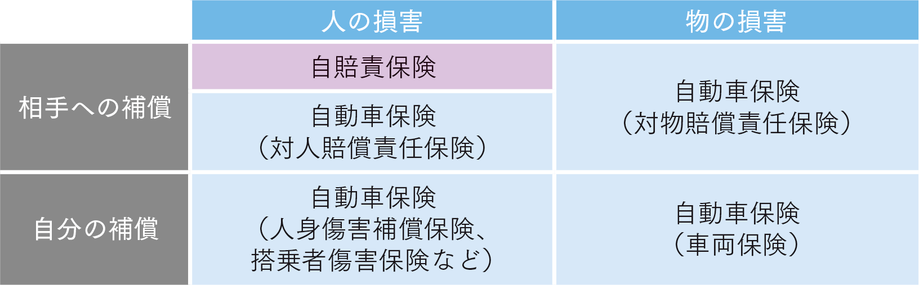
資料編
自賠責保険､自動車保険
自賠責保険と自動車保険の補償範囲
自賠責保険は被害者の救済を目的としていますので、相手のくるまや物、自分のケガなどは補償されません。また、自賠責保険で支払われる保険金には「被害者１名あたりの限度額」が設けてあり、ケガによる損害の場合は120万円、死亡による損害の場合は3,000万円、後遺障害による損害の場合は最高4,000万円が限度額です。
自動車保険は、自賠責保険の限度額を超えた分を補償してくれるので、自動車保険にも加入しておくことが大切です。
補 償 範 囲

Slide 8
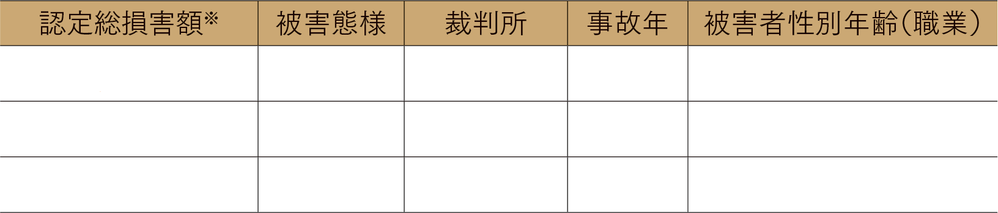
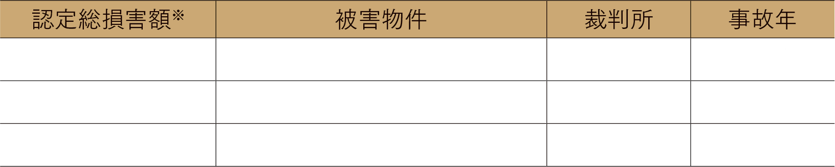
資料編
自賠責保険､自動車保険
交通事故高額賠償判決事例
人身事故
5億2,853万円
死亡
横浜地裁
2009年
男性41歳（眼科開業医）
4億5,381万円
後遺障害
札幌地裁
2009年
男性30歳（公務員）
4億5,375万円
後遺障害
横浜地裁
2012年
男性50歳（コンサルタント）
物件事故
2億6,135万円
積荷（呉服・洋服・毛皮）
神戸地裁
1985年
1億3,450万円
店舗（パチンコ店）
東京地裁
1991年
1億2,036万円
電車・線路・家屋
福岡地裁
1975年
出典：損害保険料率算出機構「自動車保険の概況2021年度版」
※認定総損害額とは、被害者の損害額（弁護士費用を含む）をいい、被害者の過失相殺相当額あるいは自賠責保険等
で支払われた金額を控除する前の金額です。

Slide 9
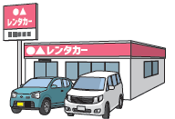

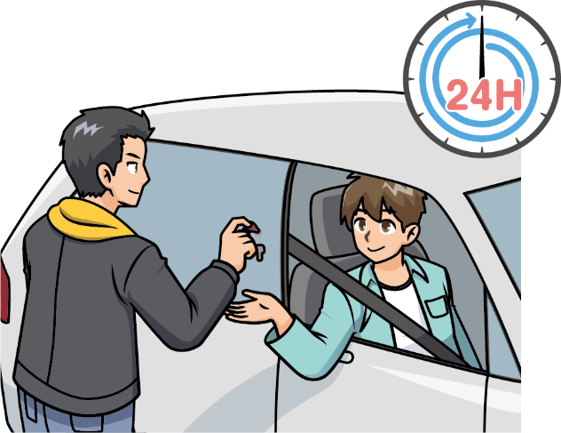
資料編
自賠責保険､自動車保険
レンタカーは自分で保険に入らなくても大丈夫？
コラム
通常、レンタカーを借りる際、同時に保険に加入することになるため、必ずしも事前に自動車保険に加入する必要はありません。ただし、レンタカー会社によって補償内容は異なるため、借りるときには補償内容や条件を確認することが大切です。
COLUMN
1日だけ友人のくるまを借りて
運転したいとき、保険はどうする？
1日（24時間）単位で入ることができる保険があります。保険商品によって、補償内容が異なるため、入る前に保険期間や補償内容を確認しましょう。
レンタカーは自分で保険に入らなくても大丈夫？

Slide 10


Work 1
Work 2
他のくるまと接触して、マイカーにキズがついてしまいました。この損害を自分が加入している保険で補償する場合、適用される保険に○をつけよう。
①対人賠償責任保険
②対物賠償責任保険
③人身傷害補償保険
④搭乗者傷害保険
⑤車両保険
〇
自動車保険は、相手に対する２つの基本補償から成り立っています。
自動車保険のもっとも基本となる補償は、「対人賠償責任保険」と「対物賠償責任保険」という相手に対する補償です。どの保険会社も、この２つは基本補償としています。

Slide 11

Work 2
(1)自賠責保険で支払われるケガや死亡の場合の保険金の支払限度額を選択肢から選んでみよう。
①ケガ a. 120万円 b. 1,200万円 c. 無制限
②死亡 a. 300万円 b. 3,000万円 c. 無制限
a
b
(2)次のなかで自賠責保険で支払われるものに○をつけよう。
①相手のケガ ②自分自身のケガ
③相手のくるまの損害 ④自分のくるまの損害
〇
自賠責保険で補償されるのは、対人賠償事故のみ。物や自分自身のケガなどに対しては補償されません。
自賠責保険の目的は、被害者の救済です。例えば、他人にケガをさせてしまった場合は、治療費や入院費、休業損害（事故による傷害のために発生した収入の減少）などが、補償の対象となります。しかし、自賠責保険には被害者1名について支払われる保険金には限度額があり、かかった費用の全額が支払われるとは限りません。それを補ってくれるのが、任意の自動車保険です。

Slide 12
Work 3
運転免許を取得したので、父親にマイカーの保険契約の内容を変更してもらい、自分も保険の補償を受けられるようになりました。週末友だちとレンタカー、または、友だちのくるまを借りてドライブに行く予定ですが、その際の保険の知識について正しいものに〇をつけよう。
①レンタカー運転中の事故による損害に備えた保険は、レンタカー会社で加入できる。
②友人のくるまを借りて自分が運転する場合でも、自分が加入している保険を適用することができる。
〇
〇

Slide 13

〒101-8335 東京都千代田区神田淡路町2−9
TEL：03-3255-1215
業務企画部 啓発･教育･防災グループ
URL https://www.sonpo.or.jp/

